Slide 1
Formation social media
Pour les ambassadeurs de Sante pour tous

Slide 2
1. PARTIE THEORIQUE
(10h00 à 12h30)

Slide 3
Quelle est la MISSION de Santé pour tous ?
La mission de Sante pour tous est d’ ÉDUQUER À LA CITOYENNETÉ MONDIALE OU À LA PENSÉE CRITIQUE en Belgique, aux inégalités mondiales en matière de santé.
Comment ?
D’une part, en RENFORÇANT les compétences des professionnels (ambassadeurs de Santé pour tous) pour qu’ils puissent mieux éduquer/convaincre leur réseau sur la solidarité internationale, la citoyenneté mondiale, la perspective ou la connaissance concernant les inégalités.
En vous donnant les outils (séances onlines et en présentielles sur les causes structurelles des inégalités, l’interdépendance globale et les pistes de solutions durables. Et en apprenant les techniques de sensibilisation et mobilisation).
D’autre part, en MOBILISANT l’opinion publique, nous soutenons le droit à des soins de qualité, partout dans le monde pour qu’ils mobilisent à leur tour leurs collègues (autres professionnels de santé).
Aujourd’hui, en tant qu’ambassadeurs de Santé pour tous, vous PORTEZ ce message de changement.

Slide 4
Objectifs de la Formation et Rôle des ambassadeurs de Santé pour tous
Objectifs
de la formation
Comment les ambassadeurs de Santé pour tous peuvent éduquer à la citoyenneté mondiale OU à la pensée critique sur la citoyenneté mondiale = autres professionnels de santé (ou en formation) via les réseaux sociaux pour promouvoir l’accès universel aux soins de santé et la citoyenneté mondiale.
Impact sur la mission de Santé pour tous
En partageant des messages forts et engagés, les ambassadeurs de Santé pour tous peuvent toucher un public plus large et recruter de nouveaux ambassadeurs de Santé pour touss.
Rôle des
ambassadeurs de Santé pour tous
En tant qu’ambassadeurs de Santé pour tous, vous êtes légitime, et vous pouvez inspirer et éducation/éduquer à la citoyenneté mondiale OU à la pensée critique sur la citoyenneté mondiale autour de la cause de l’accès aux soins de santé pour tous et autour de la citoyenneté mondiale.

Slide 5
L’importance de votre présence sur les Réseaux Sociaux
Avec chaque message vous pouvez éduquer votre réseau sur :
1 : La mission et les valeurs de Santé pour tous.
2 : L’importance de des soins de santé accessibles dans le monde.
3 : L’importance de la solidarité internationale. Et mobiliser votre réseau à devenir eux aussi des ambassadeurs de Santé pour tous.

Slide 6
Définir les Messages Clés = Communiquer efficacement
L’accès aux soins de santé pour tous
La valeur fondamentale du programme : L’importance des soins de santé accessibles pour tous.
Le recrutement
d’ambassadeurs de Santé pour touss
Encourager la communauté à devenir acteur du changement en rejoignant Santé pour tous.
Message &
Education
Quels sont les exemples concrets d’actions mises en place ?
À faire / À ne pas faire

Slide 7
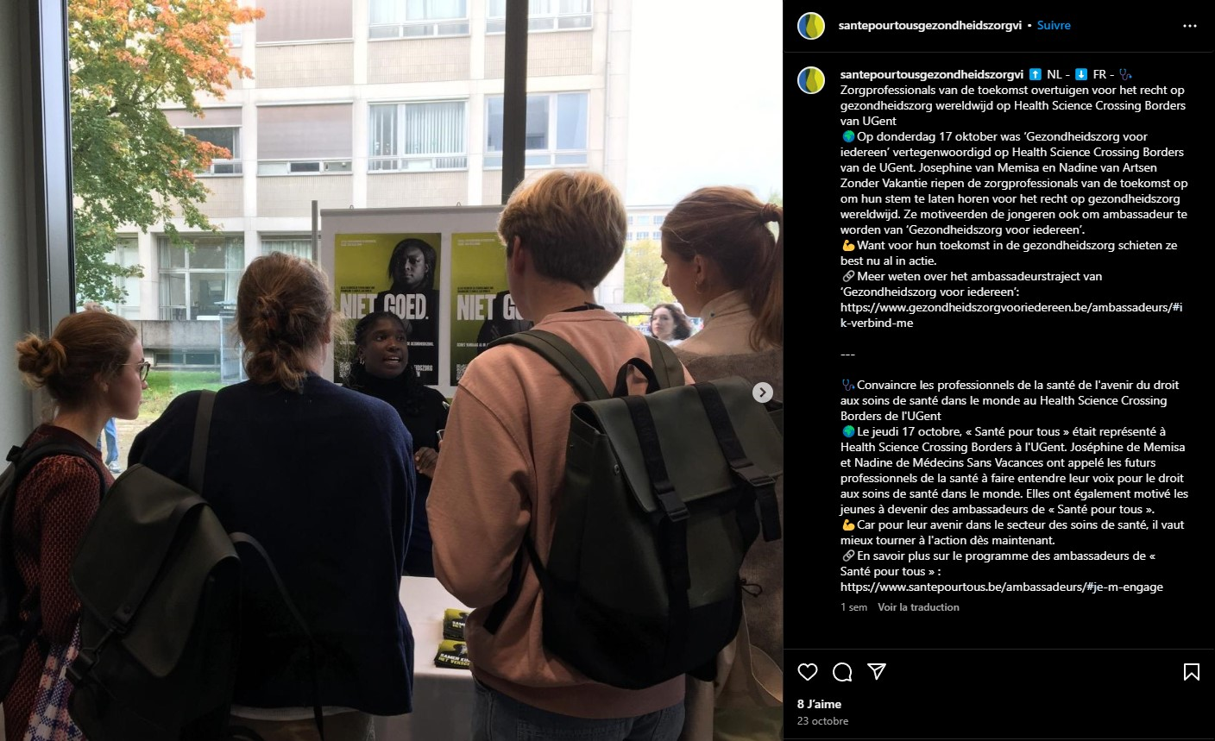

Quelques exemples : Évènements, Journées portes ouvertes, Formations.

Slide 8
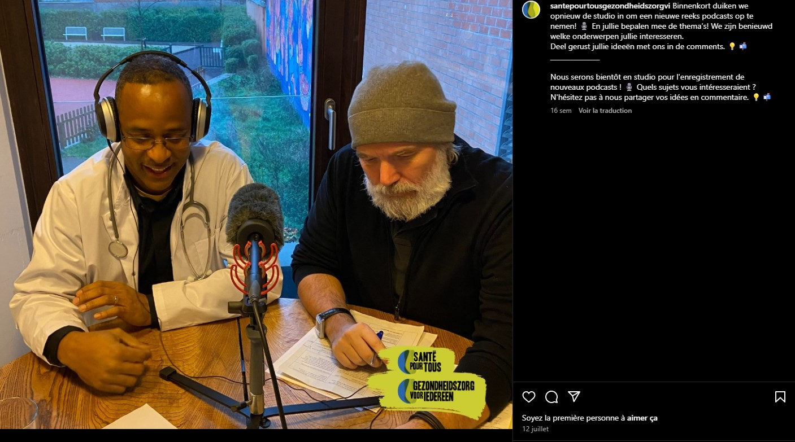
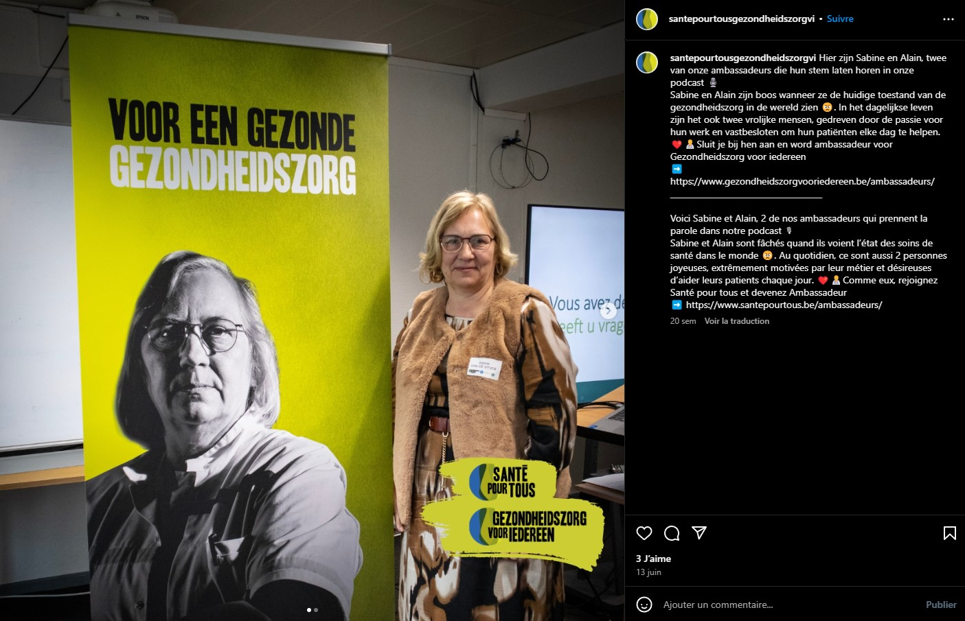
Quelques exemples : Histoires &
Témoignages.

Slide 9

Quelques exemples : Partager le contenu de SPT.
(Campagnes, Webinaires, Formations, Podcasts)

Slide 10



Présentation des plateformes de réseaux sociaux
LinkedIn : Utile pour le public professionnel et éduquer à la citoyenneté mondiale OU à la pensée critique sur la citoyenneté mondiale auprès d’un public engagé dans la santé publique.
Facebook : Un réseau large pour éduquer à la citoyenneté mondiale OU à la pensée critique et partager des histoires engageantes de Santé pour tous.
Instagram : Idéal pour des publications visuelles inspirantes avec des images et des vidéos. Attention à ne pas oublier de mentionner SPT et les #Santépourtous

Slide 11
Comment faire un post efficace sur Facebook, Instagram et LinkedIn ?
Facebook
Visuel : Utilisez une image ou une vidéo de bonne qualité.
Description : Décrivez votre publication avec une accroche pour capter l'attention.
Hashtags : Limitez à 3 ou 5 hashtags bien ciblés.

Slide 12
Comment faire un post efficace sur Facebook, Instagram et LinkedIn ?
Instagram
Visuel : Utilisez une image ou une vidéo de bonne qualité.
Description : Structurez avec emojis et paragraphes pour améliorer la lisibilité.
Hashtags : Jusqu’à 8 hashtags pour maximiser la portée.
Tag/Mention : Taguer et mentionner des personnes ou entreprises pour accroître l'engagement.

Slide 13
Comment faire un post efficace sur Facebook, Instagram et LinkedIn ?
LinkedIn
Visuel : Utilisez un format vidéo ou carrousel d’une durée idéale de 30 à 90 secondes.
Description : Structure professionnelle avec un ton professionnel.
Hashtags : Jusqu’à 5 hashtags pour maximiser la portée.
Tag/Mention : Taguer et mentionner des personnes ou professionnels pour accroître l'engagement.

Slide 14
Pourquoi utiliser #, @, et les tags ?
#Hashtag : Cela permet de rassembler les publications autour d’un même sujet ou d’un événement commun.
Exemple : En description du post « Aujourd’hui, en tant qu’ambassadeurs de Santé pour tous, nous suivons une formation organisée par #Santépourtous ! »
@Mention : Cela permet de mentionner un compte dans un texte (post/commentaire) et renforce l’engagement.
Exemple : En description du post « Merci à @santepourtousgezondheidszorgvi pour leur formation ! »
Tag : Cela permet d’Identifier directement le compte sur un média (photo ou vidéo). Idéal pour des collaborations, témoignages ou pour mettre en avant des équipes.
Exemple : Taguer un autre ambassadeur de Santé pour tous sur votre publication.
Différences entre @Mention et Tag :
- Mention : est utile pour l’engagement.
- Tag : est utile pour l’attribution directe (collaboration).

Slide 15
CE QUI RENFORCE LE MESSAGE DE SANTE POUR TOUS :
C’EST OK !
Une communication humaine : Mettre en avant le côté humain du rôle d’ambassadeurs de Santé pour tous en partageant des histoires, des événements, des rencontres, tout ce qui renforce le message de Santé pour tous.
Un message clair et cohérent : Un message isolé ne suffit pas ; la répétition et la cohérence, comme le hashtag #Santépourtous, #Health4All sont essentielles pour un impact durable.
Des documents vérifiés : Ne surtout pas hésiter à repartager des documents, des rapports, des statistiques officielles de e.g. l’OMS. Ambassadeurs de Santé pour tous = confiance.

Slide 16
Message et Sensibilisation :
CE N’EST PAS OK !
Des contenus illisibles : Publiez en accord avec l'image que vous souhaitez projeter en tant qu’ambassadeurs de Santé pour tous. Et faites en sorte que vos publications et les contenus que vous publiez ou repartagez soient lisibles.
Exemple : Une photo floue avec des détails essentiels hors champ, ou un texte écrit en police trop petite sur un visuel chargé.
Comment l’éviter : Utilisez des images nettes, bien cadrées, avec des couleurs qui contrastent pour faciliter la lecture.
Prévisualisez vos publications avant de les publier.

Slide 17
Message et Sensibilisation :
CE N’EST PAS OK !
Le non-respect des droits et des contenus non-éthique : Respectez les droits d'auteur lors des partages de contenu. Ne publiez pas de contenus injurieux ou discriminatoires et évitez les conflits en ligne. N'essayez pas d'être « à la mode » au détriment de la réputation de l’ONG. Tenez compte de la manière dont les différents segments du public peuvent percevoir votre message.
Exemple : Repartager une image trouvée sur Internet sans autorisation ou sans créditer son auteur, ou utiliser des hashtags sensibles ou polémiques pour attirer l'attention.
Comment l’éviter : Utilisez des images libres de droits ou créez vos propres visuels. Gardez toujours en tête les valeurs de SPT en évitant toute publication qui pourrait offenser certains groupes.

Slide 18
Message et Sensibilisation :
CE N’EST PAS OK !
Le manque de responsabilité : Soyez respectueux, authentique et positif dans vos publications; tout reste en ligne durablement.
Exemple : Publier une opinion personnelle controversée sur votre profil public qui pourrait être associée à SPT, ou répondre agressivement à un commentaire critique en ligne.
Comment l’éviter : Maintenez un ton professionnel et respectueux dans toutes les interactions. Si vous commettez une erreur (ce qui peut arriver), admettez-la et rectifiez rapidement le tir pour montrer votre bonne volonté.

Slide 19
C’est quoi RGPD ?
Le RGPD, ou Règlement Général sur la Protection des Données, est une loi européenne qui vise à protéger la vie privée des citoyens.
En résumé…
Respecter les données : Les données personnelles, comme le nom, l’adresse, le numéro de téléphone ne peuvent pas être utilisées n’importe comment.
Demander la permission : Avant de collecter ou utiliser des données, il est important de le demander ton accord de manière claire (pas de cases cachées dans les petits caractères ou de contrat tacite).
Expliquer « pourquoi » : Il faut expliquer précisément pourquoi et comment les données seront utilisées, et pour combien de temps.
Être prudents : Il est important de protéger ses données contre le piratage ou les utilisations abusives.

Slide 20
CTA pour les ambassadeurs de Santé pour touss : encourager l’engagement et le recrutement
Recruter de nouveaux
ambassadeurs de Santé pour tous
Inviter les personnes intéressées par la cause à s’engager comme ambassadeurs de Santé pour tous pour Santé pour tous. Montrer formulaire de contact ou donner adresse email.
Partager le kit
d’information
Proposer à son réseau de contacter directement Santé pour tous afin de recevoir un kit d’information complet.
Utiliser des messages
de sensibilisation
Publier des contenus engageants pour éduquer à la citoyenneté mondiale OU à la pensée critique.

Slide 21
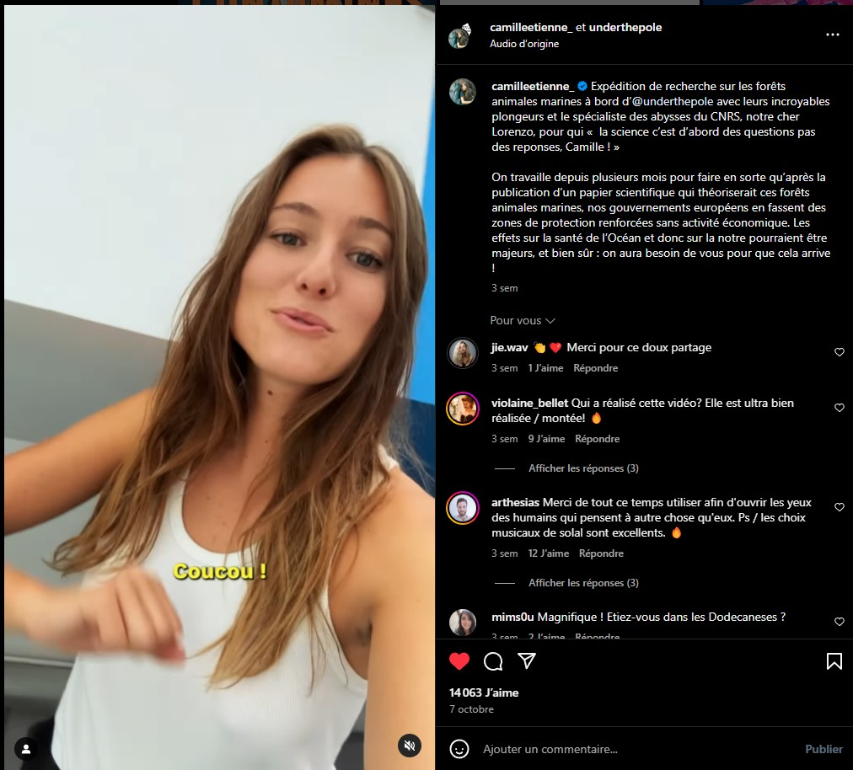
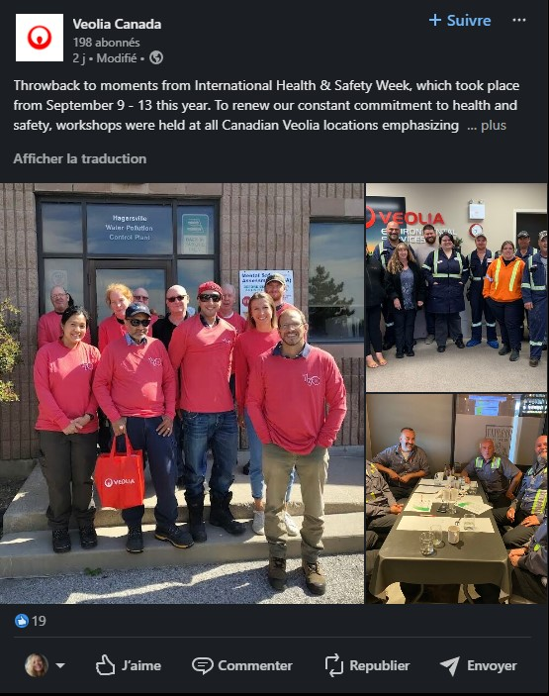
Message et éducation :
Quelques inspirations…

Slide 22

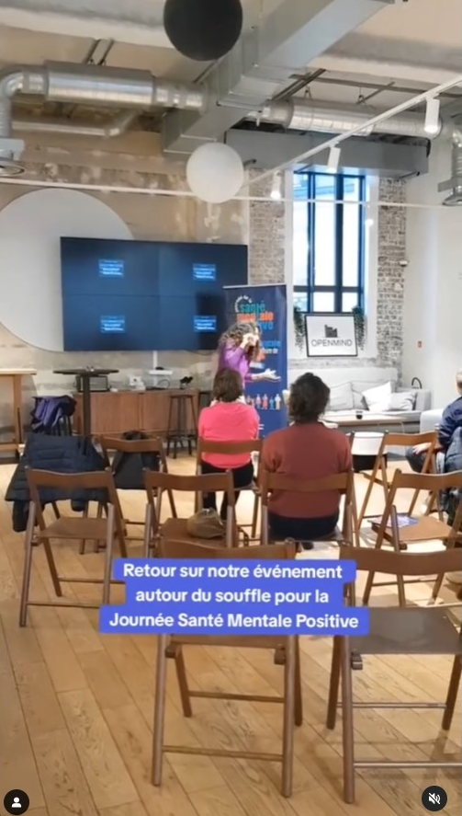
Message et éducation :
Quelques inspirations…

Slide 23
2. PARTIE PRATIQUE
(13h30 à 16h30)

Slide 24
Publier sur les réseaux sociaux…
Exercices pratiques
Créer un post sur LinkedIn : Partagez un témoignage personnel en lien avec SPT.
Ne pas oublier les #SantéPourTous, #Health4All.
Publication sur Facebook : Publiez un message/post ou créez un événement pour mobiliser votre communauté autour de l’accès aux soins de santé.
Story et Réels sur Instagram : Créez une story pour un Réels en lien avec votre engagement pour SPT.

Slide 25
Exemples de publications pour les ambassadeurs de Santé pour tous :
« Pourquoi je suis ambassadeurs de Santé pour tous »
Partagez un post racontant ce qui vous a motivé à vous engager pour SPT.
« L’importance de l’accès aux soins »
Réalisez une vidéo ou un témoignage écrit sur les enjeux de l’accès aux soins de santé.
« Une journée dans la peau d’un ambassadeurs de Santé pour tous »
Publiez un aperçu de vos activités pour éduquer à la citoyenneté mondiale OU à la pensée critique et inspirer votre audience.

Slide 26
Exemples de Messages pour les ambassadeurs de Santé pour tous :
« L’IMPORTANCE de la Santé pour tous ! »
« En tant qu’ambassadeurs de Santé pour tous, je milite pour le droit aux soins de santé de qualité. » #SPT #Santépourtous
« AGIR pour un changement global ! »
« Pour un changement mondial, chaque voix compte ! » #Health4All
« LE DROIT aux soins pour TOUS ! »
« Le droit aux soins est un droit humain. Rejoignez-nous pour faire de ce droit, une réalité » #SPT #Santépourtous

Slide 27
Liens et sources
LE SITE WEB
PODCASTS
SOCIAL
MEDIA
FLYERS
WELCOME PACK
www.santepourtous.be

Slide 28
Session Questions/Réponses
Partagez vos réflexions…
Partagez votre ressenti en tant qu’ambassadeurs de Santé pour tous sur les réseaux sociaux et les publications/idées créatives des groupes.
ainsi que votre feedback sur les exercices pratiques.

Slide 29

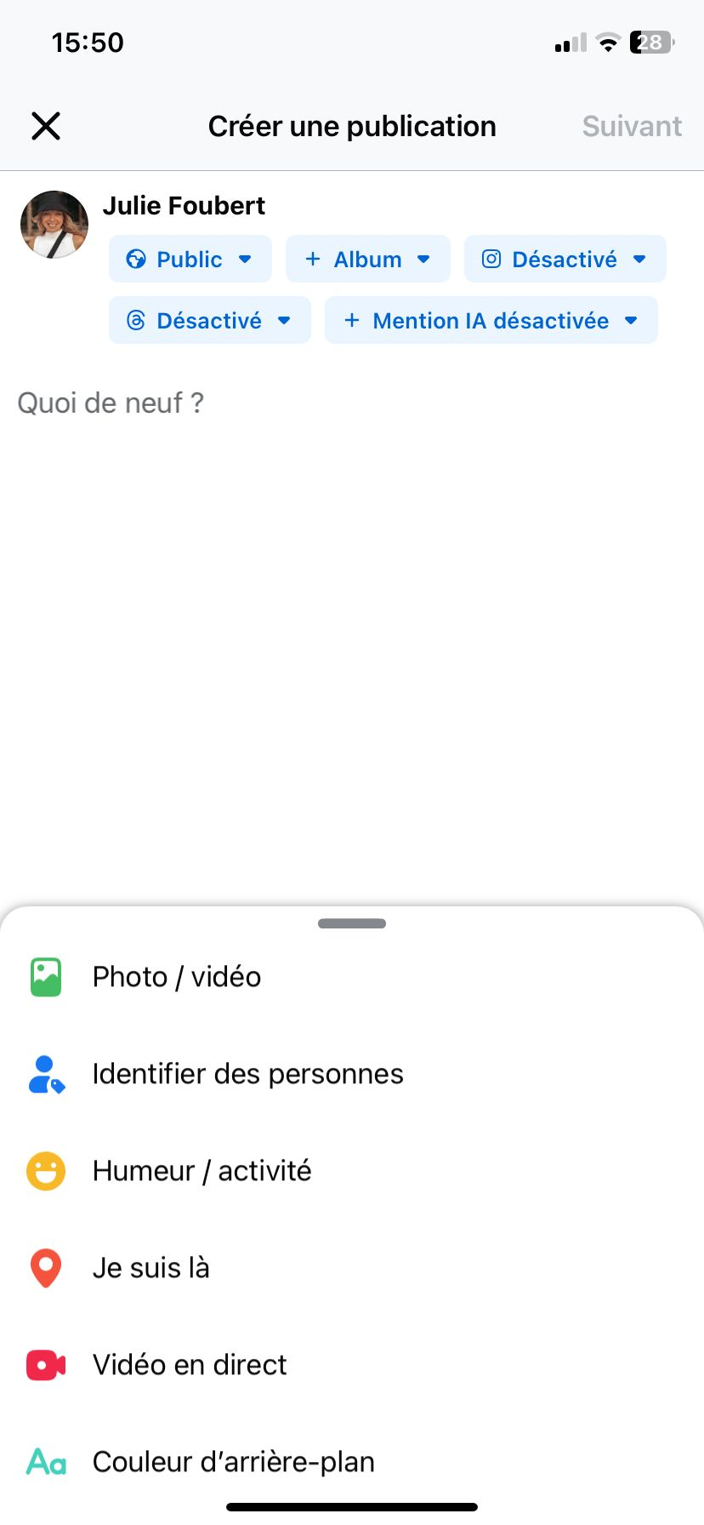
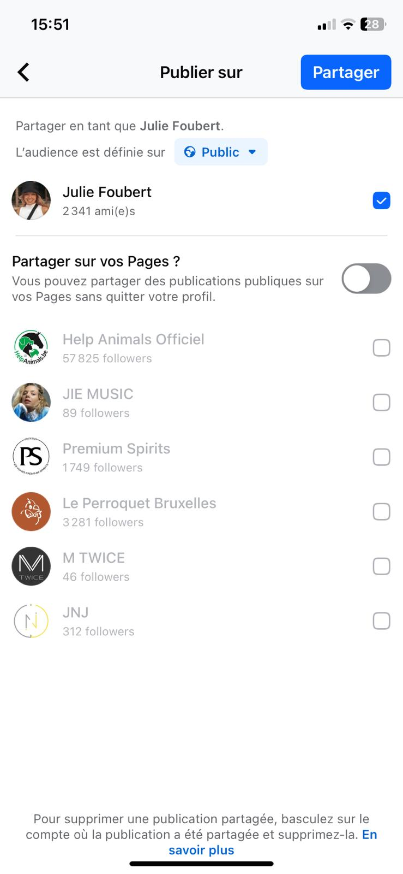
Comment faire un post efficace sur Facebook ?

Slide 30

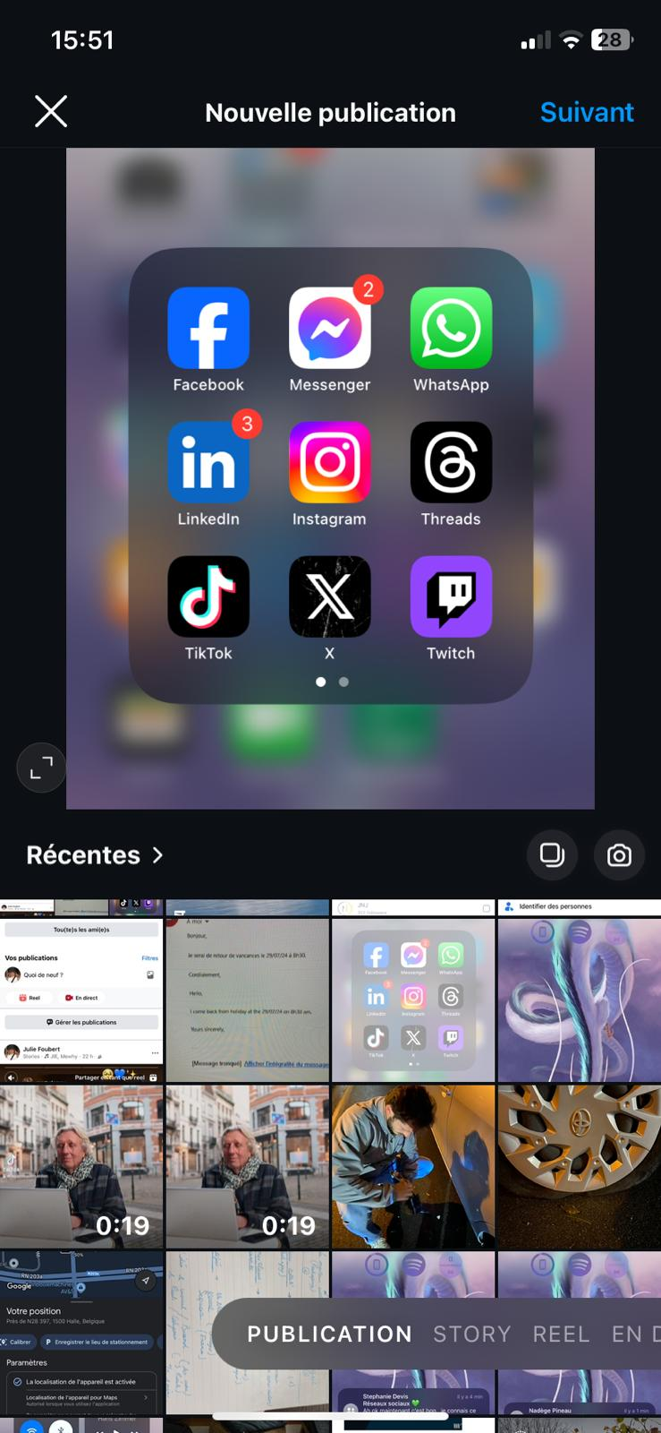
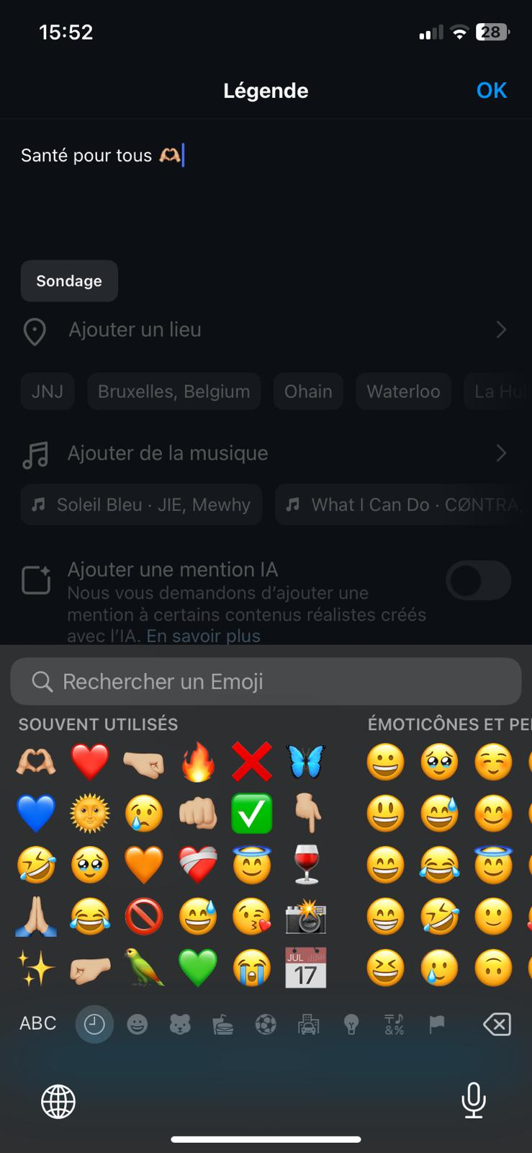
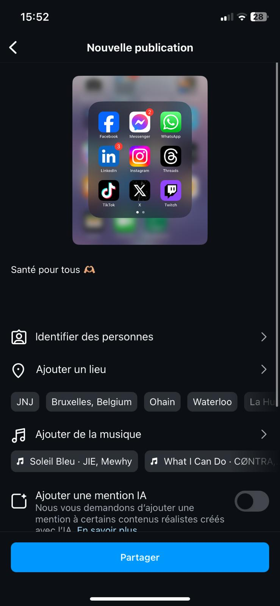
Comment faire un post efficace sur Instagram ?

Slide 31

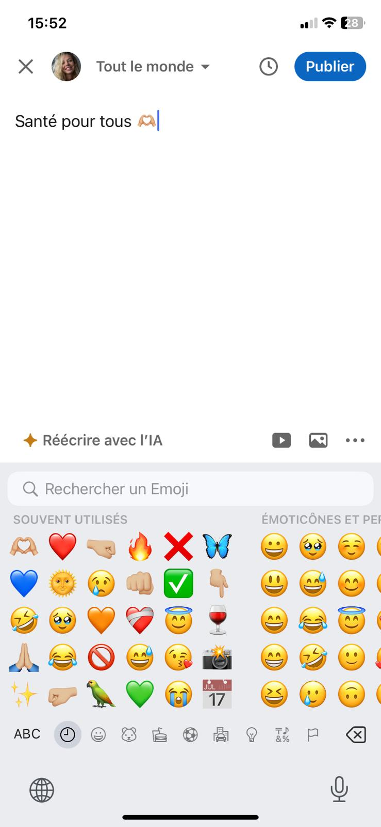
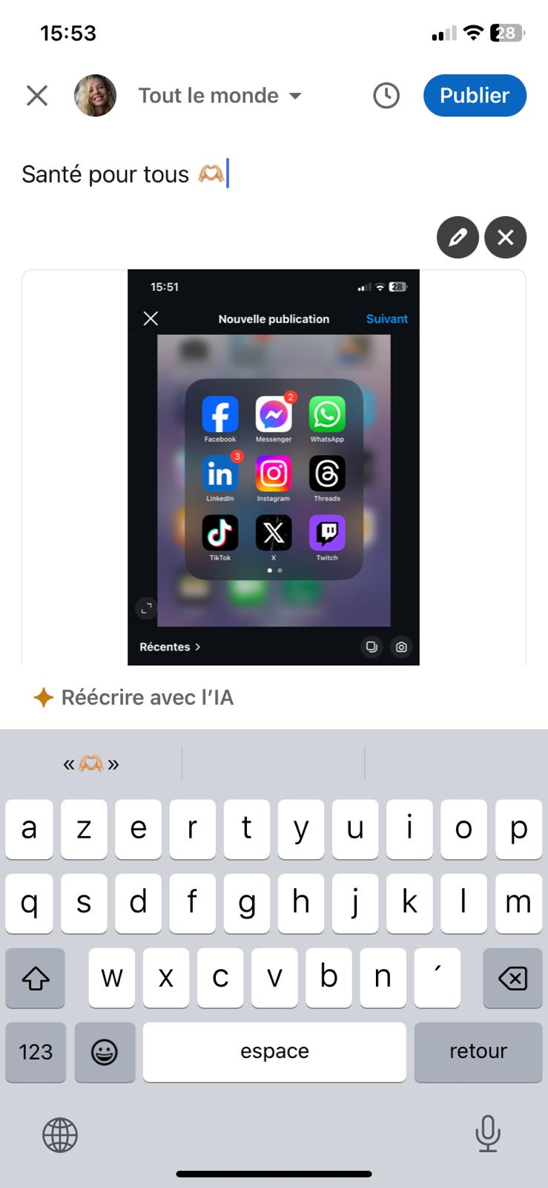
Comment faire un post efficace sur LinkedIn ?

